Slide 1
Komunikace s pacienty s obezitou - humanistický přístup Jonathan McFarland, Cristina Gonzalez, Mª Luisa Cuesta Santamaria, Isabel Maria Martin Ruiz, Eugenia Nadolu Velez, Eva Garcia Perea
Connected 4 Health

Slide 2
Číslo projektu: 2021-1-RO01- KA220-HED-38B739A3
Podpora Evropské komise při přípravě této prezentace nepředstavuje schválení jejího obsahu, který odráží pouze názory autorů, a Komise nenese odpovědnost za jakékoli použití informací v ní obsažených.

Slide 3
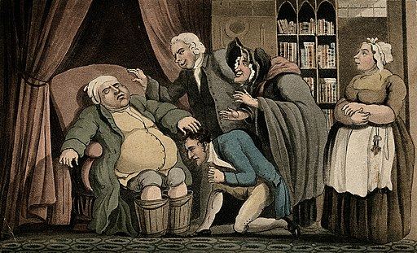
Obezita
Obézní muž s dnou s nohama v kbelících.
Autorské dílo je k dispozici pouze pod licencí Creative Commons: CC BY 4.0 http://creativecommons.org/licenses/by/4.0/

Slide 4
Obezita: Definice
Nadváha a obezita jsou definovány jako abnormální nebo nadměrné hromadění tuku, které představuje zdravotní riziko. Index tělesné hmotnosti (BMI) nad 25 se považuje za nadváhu a nad 30 za obezitu. Tento problém se rozrostl do epidemických rozměrů, přičemž podle celosvětové studie zemřou v roce 2017 každoročně více než 4 miliony lidí v důsledku nadváhy nebo obezity.
Míra nadváhy a obezity u dospělých i dětí stále roste. Od roku 1975 do roku 2016 se celosvětově zvýšil výskyt dětí a dospívajících ve věku 5-19 let s nadváhou nebo obezitou více než čtyřnásobně, a to ze 4 % na 18 %.

Slide 5
Obezita: Komplikace
Nadváha a obezita jsou hlavními rizikovými faktory řady chronických onemocnění, včetně kardiovaskulárních chorob, jako jsou srdeční choroby a mrtvice, které jsou celosvětově nejčastějšími příčinami úmrtí.
Obezita je také spojena s některými druhy rakoviny, včetně rakoviny děložní sliznice, prsu, vaječníků, prostaty, jater, žlučníku, ledvin a tlustého střeva. Riziko těchto nepřenosných onemocnění se zvyšuje, i když má člověk jen mírnou nadváhu, a stoupá s rostoucím indexem tělesné hmotnosti (BMI).

Slide 6
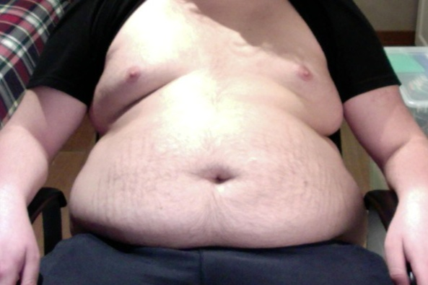
Anti-fat postoje
Obézní dospívající chlapec, 136 kg
Tento soubor je licencován pod licencí Creative Commons Uveďte autora-Sdílejte s ostatními 4.0 International.

Slide 7
Anti-fat postoje
Předsudky proti tloušťce, v literatuře označované také jako váhové stigma, váhové předsudky a postoje proti tloušťce, jsou negativní postoje, přesvědčení (stereotypy) nebo chování vůči lidem, kteří jsou vnímáni jako „tlustí“.

Slide 8
Co je stigma?
Soubor negativních a často nespravedlivých a mylných názorů, které má společnost nebo skupina lidí o něčem, co vnímá jako nežádoucí.
Stigma spojené s duševní nemocí = stigma duševní nemoci
Stigma chudoby = stigma chudoby
Např. pobírání sociálních dávek je společensky stigmatizováno.

Slide 9
Erving Goffman, americký sociolog
Představil základy stigmatizace jako sociální teorie, včetně výkladu „stigmatu“ jako prostředku narušujícího identitu. Tím měl na mysli schopnost stigmatizovaného rysu „kazit“ uznání jedince jako člena společenství, které určitou vlastnost odsuzuje.
Goffman identifikoval tři hlavní typy stigmat: (1) stigma spojené s duševní nemocí; (2) stigma spojené s fyzickou deformací; a (3) stigma spojené s identifikací s určitou rasou, etnikem, náboženstvím, ideologií atd.

Slide 10
2. "Stigma spojené s fyzickou deformací" (Goffman)
Stigmatizace se týká diskriminačních činů a ideologií zaměřených proti jednotlivcům kvůli jejich váze a velikosti.
Stigma váhy je důsledkem předpojatosti vůči váze.
Předpojatost vůči hmotnosti se týká negativních ideologií spojených s obezitou.

Slide 11
Stigma kvůli hmotnosti
Může se jednat představu, že jedinec je líný, má nedostatek vůle, nedostatek morálních vlastností, špatnou hygienu, nízkou úroveň inteligence a neatraktivitu. Stigmatizující přesvědčení a ideologie mohou vést ke stigmatizujícím činům. Tyto činy se mohou projevovat různými způsoby.
Lidé s obezitou mohou zažívat negativní slovní komentáře, posměch nebo fyzické napadání.
Svou roli hraje i prostředí: běžně se vyskytuje zejména ve zdravotnických zařízeních, kde se sedadla, pláště či vyšetřovací stoly nejsou přizpůsobena osobám s obezitou.

Slide 12
Předsudky vůči hmotnosti (stigmatizace v oblasti zdravotní péče)
Předsudky o hmotnosti přetrvávají i ve zdravotnických zařízeních.
Hojně se používají stereotypní charakteristiky, jako je lenost, slabá vůle a neschopnost.
Lékaři obecně méně respektují pacienty s vyšším BMI a obecně věnují méně času konzultacím pacientů s obezitou ve srovnání s jejich protějšky se zdravou hmotností. Studie Puhla a Brownella dochází ke zjištění, že 53 % lidí s nadváhou a obezitou uvedlo, že se jim od lékaře dostalo nevhodných poznámek o jejich hmotnosti.

Slide 13
Způsoby boje proti stigmatizaci váhou

Slide 14
Jazyk zaměřený na lidi
Obezita je jednou z posledních nemocí, u nichž společnost selhala při zavádění jazyka, který staví „lidi na prvním místě“. Jazyka, který je zaměřen na člověka, staví člověka nad jeho nemoc a zdůrazňuje, že jedinec není definován svým stavem.
V současné době se například velmi zřídka setkáte s tím, že je někdo označován jako postižená osoba; spíše se setkáte s odkazem na osobu se zdravotním postižením. Osoba je na prvním místě a její postižení je spíše charakteristikou než definujícím znakem.
Bohužel to zatím není u obezity pravidlem.

Slide 15
Jazyk zaměřený na člověka zahrnuje upřednostnění osoby před jeho stavem. Koalice proti obezitě uvádí několik příkladů:
„Žena postižená obezitou.“ místo „obézní žena"
„Muž v autobuse byl velmi obézní.“ místo „V autobuse byl obézní muž.“

Slide 16
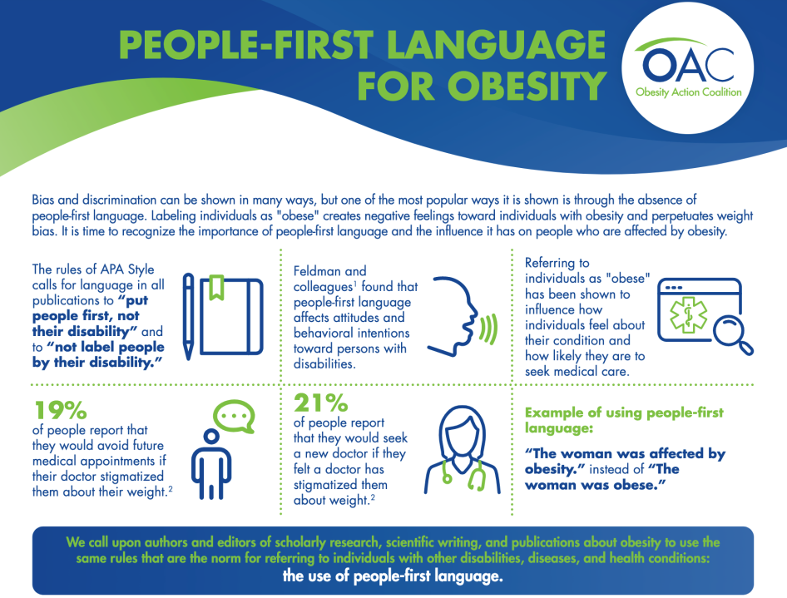

Slide 17
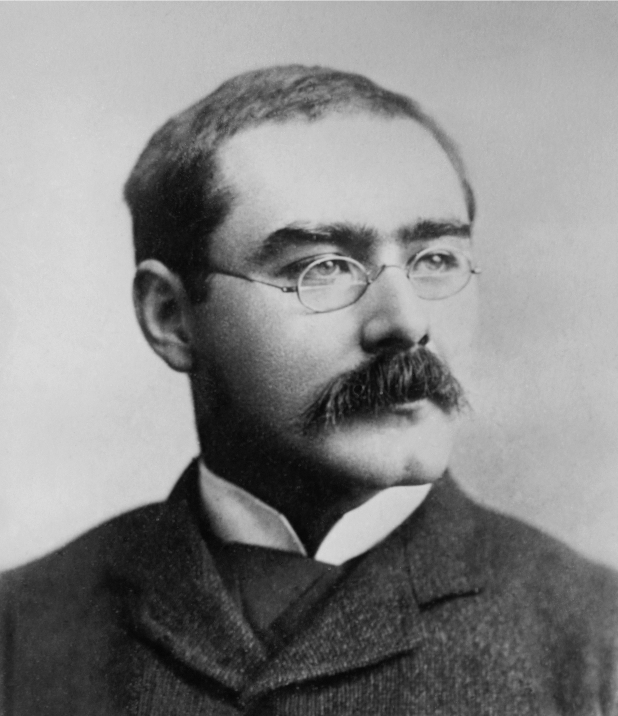
Význam slov
„Podle svého povolání jsem obchodník se slovy a slova jsou samozřejmě nejsilnější drogou, kterou lidstvo používá. Nejenže slova infikují, egotizují, narkotizují a paralyzují, ale pronikají do nejmenších buněk mozku a zabarvují je .....“
Rudyard Kipling. (2023, 29. ledna). In Wikipedia. https://en.wikipedia.org/wiki/Rudyard_Kipling

Slide 19
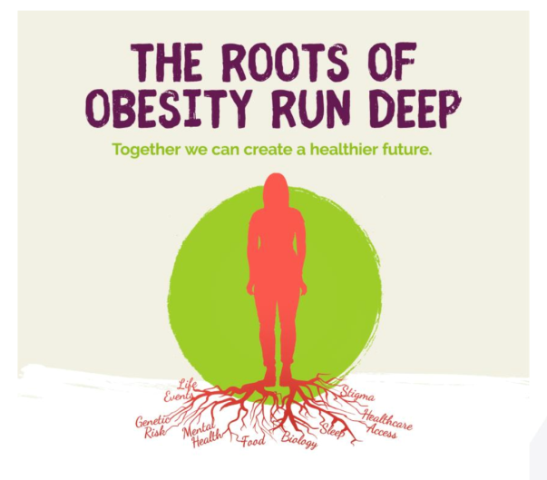

Slide 20
Vyhněte se odsuzujícímu jazyku
Když se mluví o obezitě, nezřídka se používají určitá slova pro dramatický efekt.

Slide 21
Aktivní naslouchání
Klíčem k úspěšnému naslouchání je schopnost zdržet se vlastních domněnek (byť jen na chvíli), abyste nedělali ukvapené závěry, projevili skutečný zájem o hovořící osobu a snažit se vcítit do jejího postoje.
Aktivní naslouchání vyžaduje soustředění, ale prokáže váš zájem o názory druhých, získá Vám jejich důvěru a umožní vám hlouběji porozumět problémům a situacím.

Slide 22
Jak používat aktivní naslouchání
1. Definujte pojmy, abyste podpořili srozumitelnost
2. Opakování/parafráze
3. NEPŘERUŠUJTE
4. Poslouchejte „mezi řádky“
5. NESPĚCHEJTE vyplnit ticho
6. Sdělte dsvé ojmy zpětnou vazbou

Slide 23
Odkazy
https://www.goodtherapy.org/learn-about-therapy/types/dance-movement-therapy
Werder O. K humanistickému modelu komunikace ve zdravotnictví. Global Health Promotion. 2019;26(1):33-40. doi:10.1177/1757975916683385
Puhl RM, Brownell KD. Confronting and coping with weight stigma: an investigation of overweight and obese adults (Konfrontace se stigmatem nadváhy a jeho zvládání: výzkum dospělých s nadváhou a obezitou). Obesity (Silver Spring). 2006 Oct;14(10):1802-15. doi: 10.1038/oby.2006.208. PMID: 17062811
Aktivní naslouchání | NHS England
https://www.obesityaction.org/action-through-advocacy/weight-bias/people-first-language/
chrome-extension://nlaealbpbmpioeidemdfedkfmglobidl/https://www.worldobesity.org/downloads/healthy_voices_downloads/HV_Language_guidelines.pdf
https://www.worldobesity.org/what-we-do/our-policy-priorities/weight-stigma#:~:text=Váhové%20stigma%20je%20následek,může%20vést%20k%20stigmatizujícím%20činům.
https://www.britannica.com/dictionary/stigma#:~:text=1,stigma%20attached%20to%20receiving%20welfare .

Slide 24
Odkazy
„Chirurgové duše“ - Kiplingův projev na Královské koleji chirurgů (Londýn), 1923
Deviance a sociální stigma. (2021, 20. února). https://socialsci.libretexts.org/@go/page/8123
Hilpert, Martin et al. "Sociokulturní vliv na obezitu a životní styl u dětí: A Study of Daily Activities, Leisure Time Behavior, Motor Skills, and Weight Status." (Studie denních aktivit, volnočasového chování, motorických dovedností a stavu hmotnosti). Obesity facts vol. 10,3 (2017): 168-178. doi:10.1159/000464105
Lee, G C et al. "Kdy jsou postoje proti tuku chápány jako předsudek versus pravda? Experimentální studie účinků sociálního vlivu." Obesity science & practice vol. 5,1 28-35. 13. 1. 2019, doi:10.1002/osp4.315
Daníelsdóttir, Sigrún et al. "Anti-fat prejudice reduction: a review of published studies" (Snížení předsudků proti tuku: přehled publikovaných studií). Obesity facts vol. 3,1 (2010): 47-58. doi:10.1159/000277067.
Frank A. Futility and Avoidance: Medical Professionals in the Treatment of Obesity. JAMA. 1993;269(16):2132–2133. doi:10.1001/jama.1993.03500160102
https://www.who.int/health-topics/obesity#tab=tab_2
La Arteterapia como terapia para pacientes con trastornos de la conducta alimentaria
in Anorexie a bulimie, Profesionales TCA, Recursos TCA, Testimonios, 6. října 2016

